Slide 1
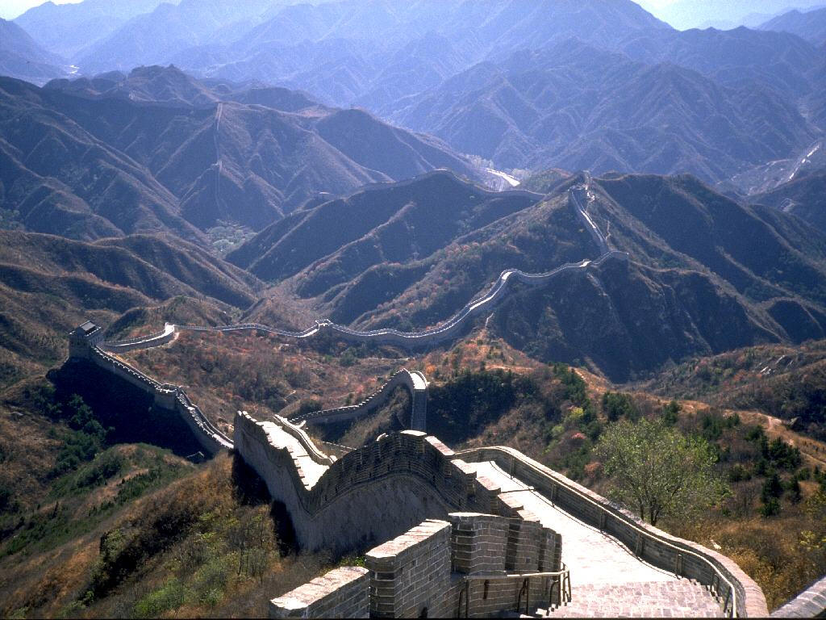
长城

Slide 2
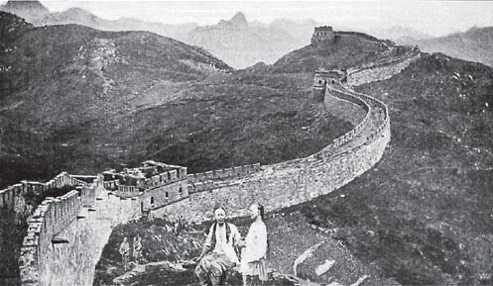
长城是中国的古老的军事建筑。 它有两千多年的历史。 长城在北京， 天津、青海、山西、内蒙等地。

Slide 3
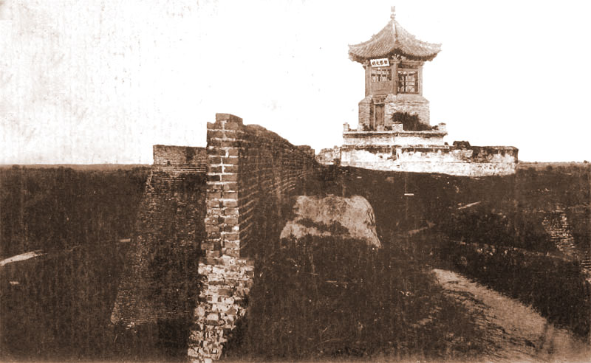
古老的长城

Slide 4
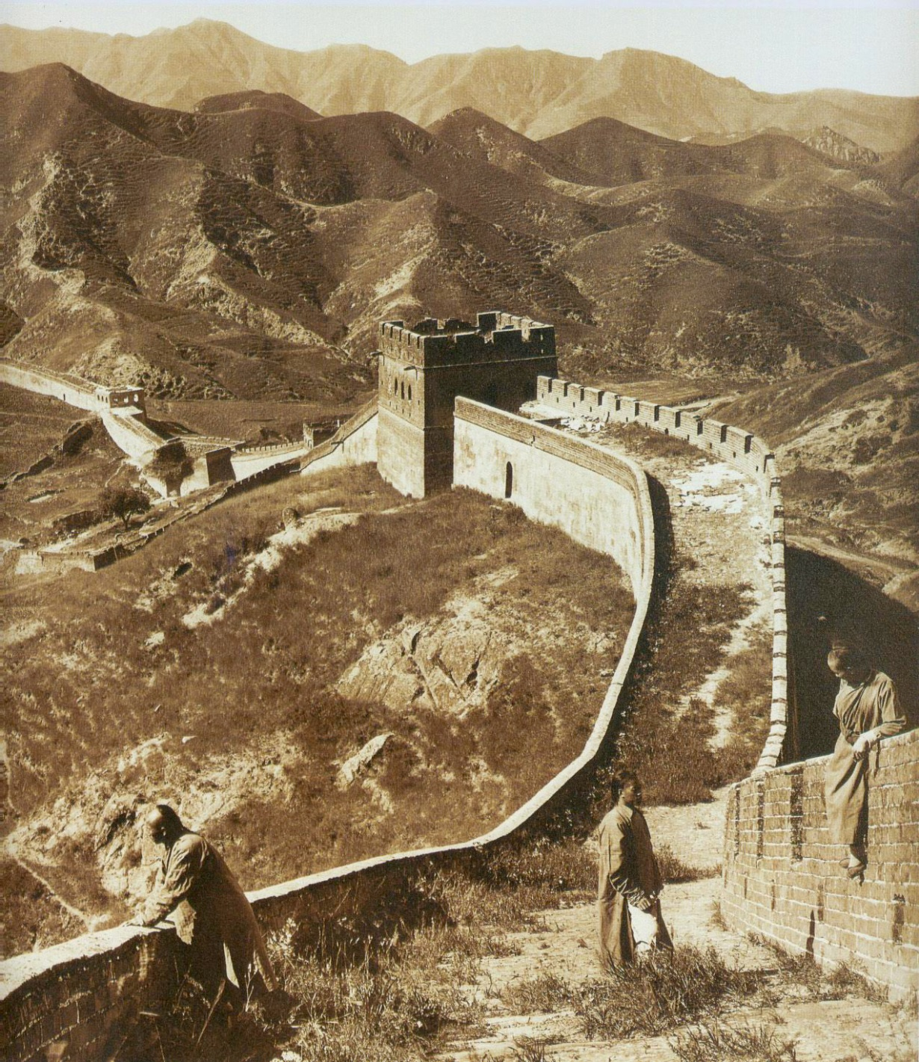

Slide 5
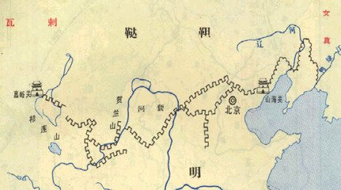
万里长城

Slide 6
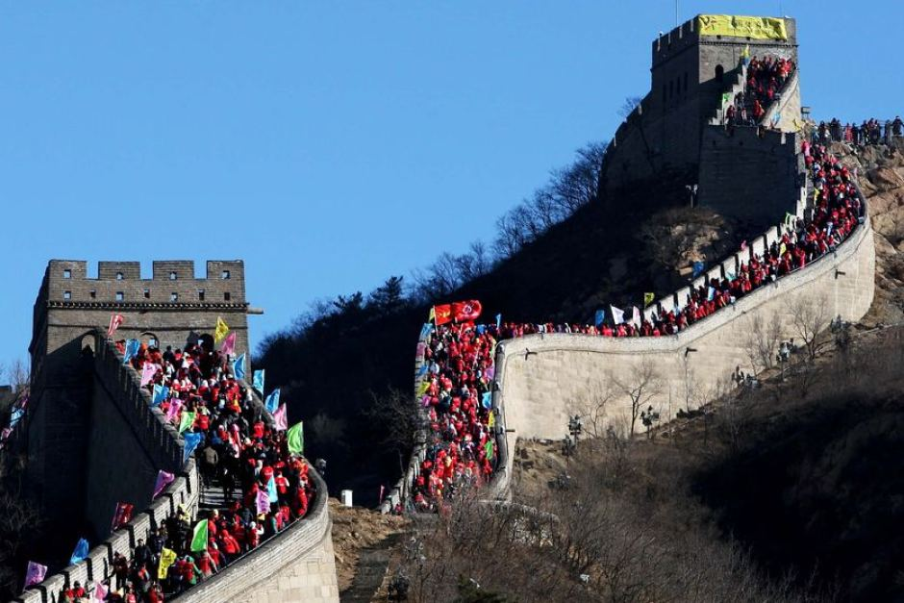
游长城

Slide 7
游长城

Slide 8
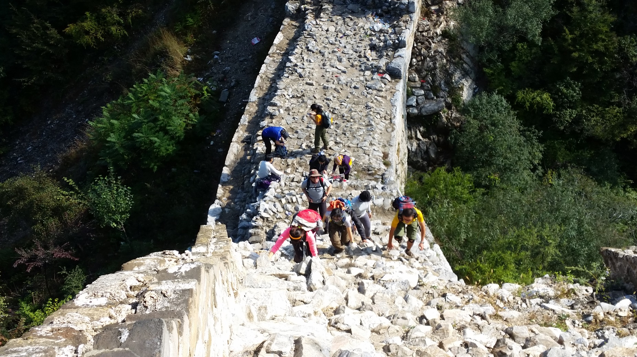
游长城

